Slide 1
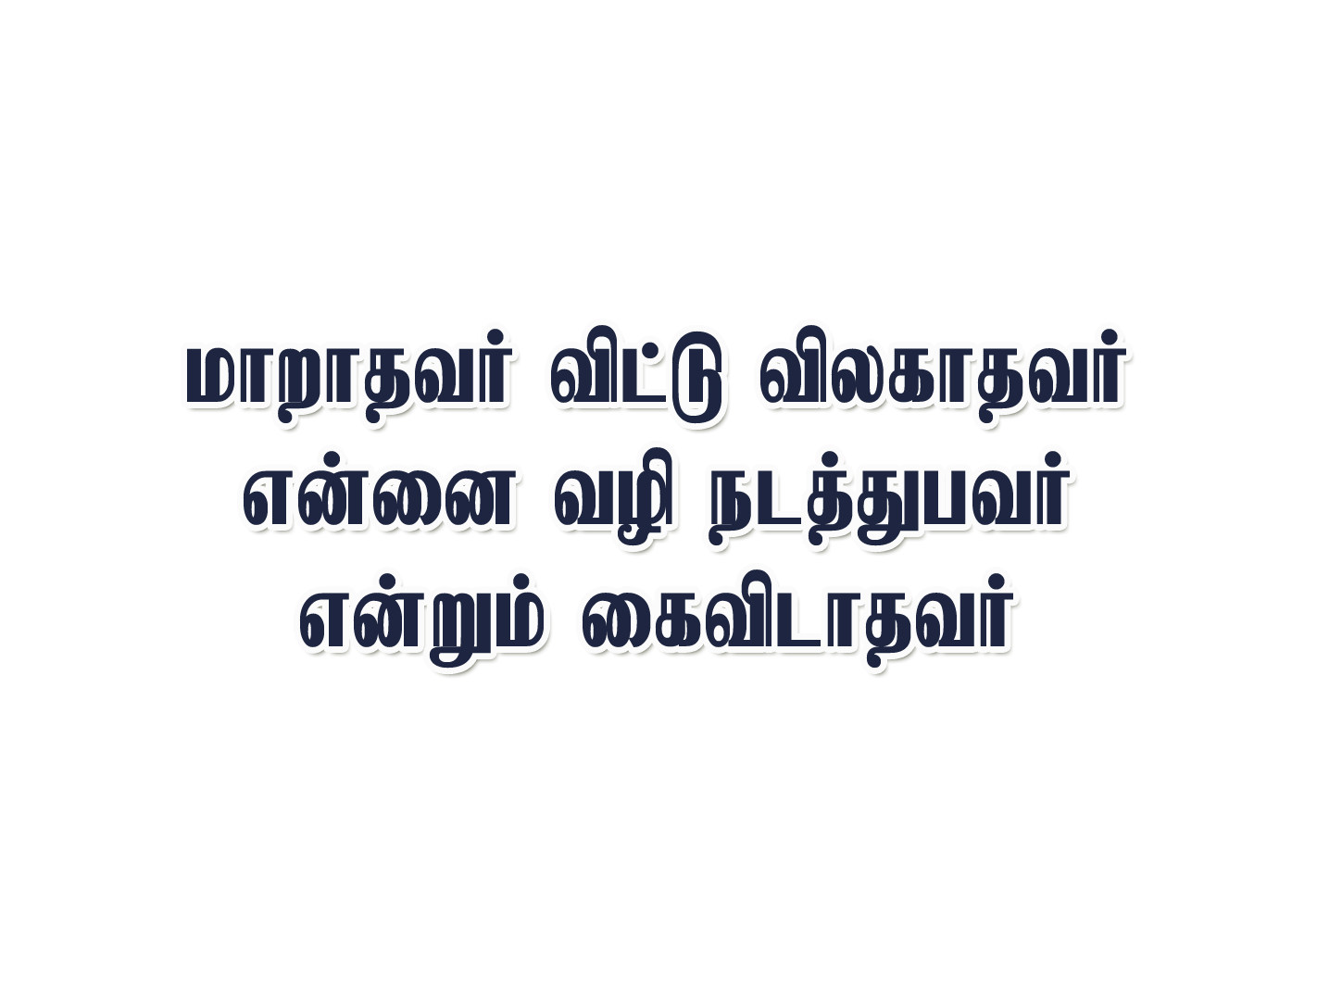
Notes:
Slide 1 - மாறாதவர் விட்டு விலகாதவர்
Slide 2 - நன்றி உமக்கு நன்றி
Slide 3 - மத்தவங்க என்னை
Slide 4 - எந்த நிலையானாலும்

Slide 2
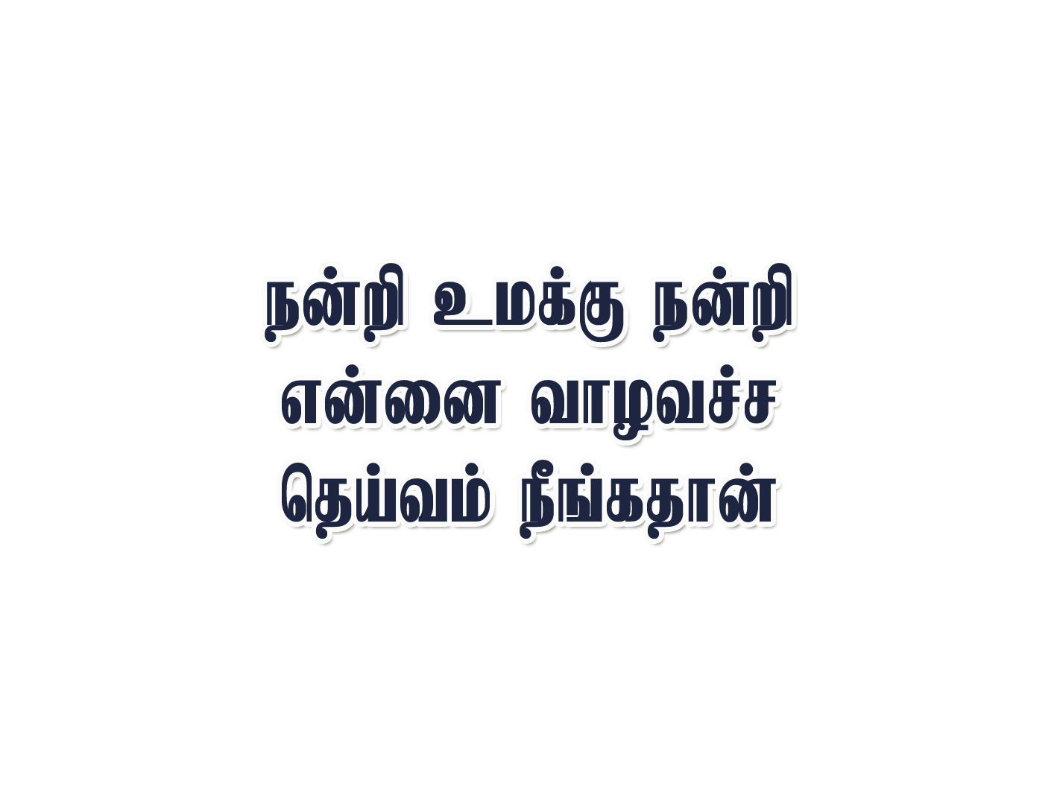
Notes:
Slide 1 - மாறாதவர் விட்டு விலகாதவர்
Slide 2 - நன்றி உமக்கு நன்றி
Slide 3 - மத்தவங்க என்னை
Slide 4 - எந்த நிலையானாலும்

Slide 3
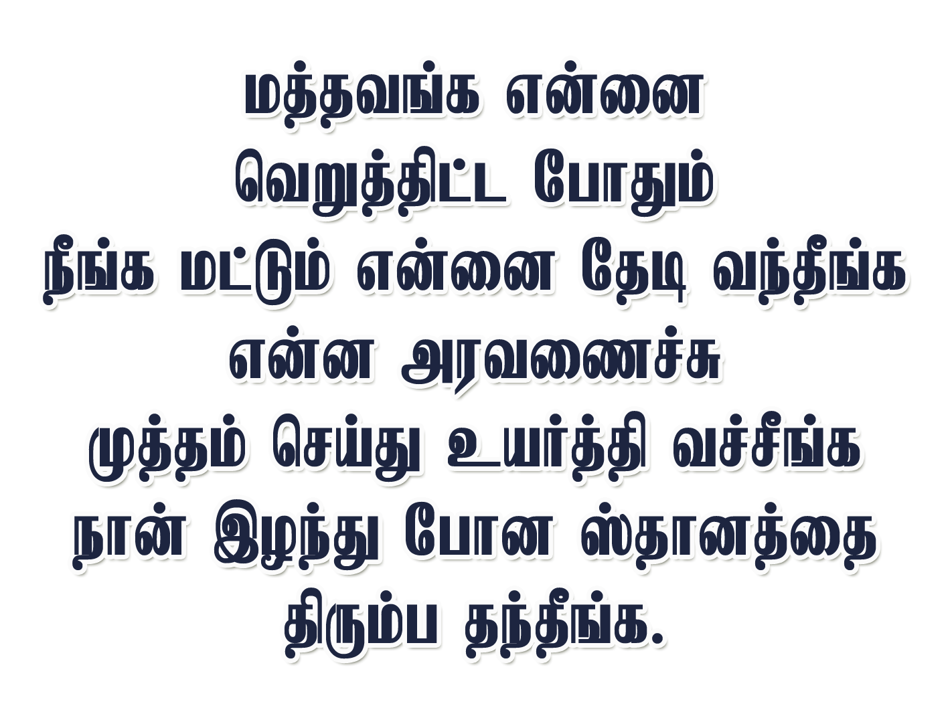
Notes:
Slide 1 - மாறாதவர் விட்டு விலகாதவர்
Slide 2 - நன்றி உமக்கு நன்றி
Slide 3 - மத்தவங்க என்னை
Slide 4 - எந்த நிலையானாலும்

Slide 4
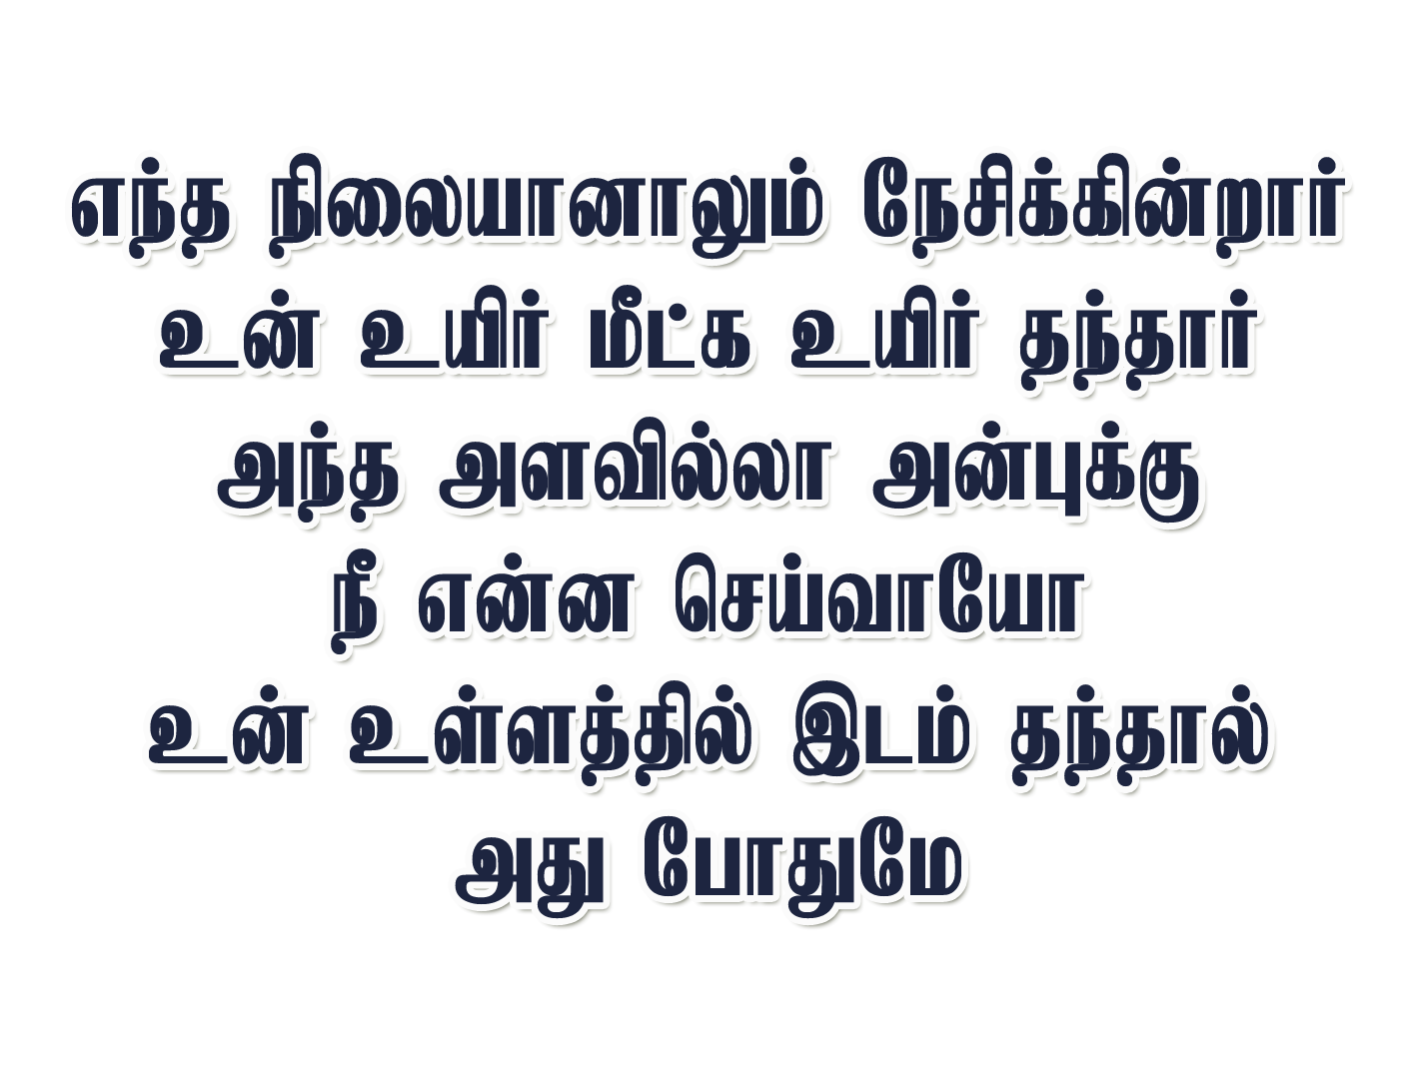
Notes:
Slide 1 - மாறாதவர் விட்டு விலகாதவர்
Slide 2 - நன்றி உமக்கு நன்றி
Slide 3 - மத்தவங்க என்னை
Slide 4 - எந்த நிலையானாலும்

